Slide 1
Проект «Редактор и показ билбордов на PyQT»
Автор проекта: зайчиков даниил

Slide 2
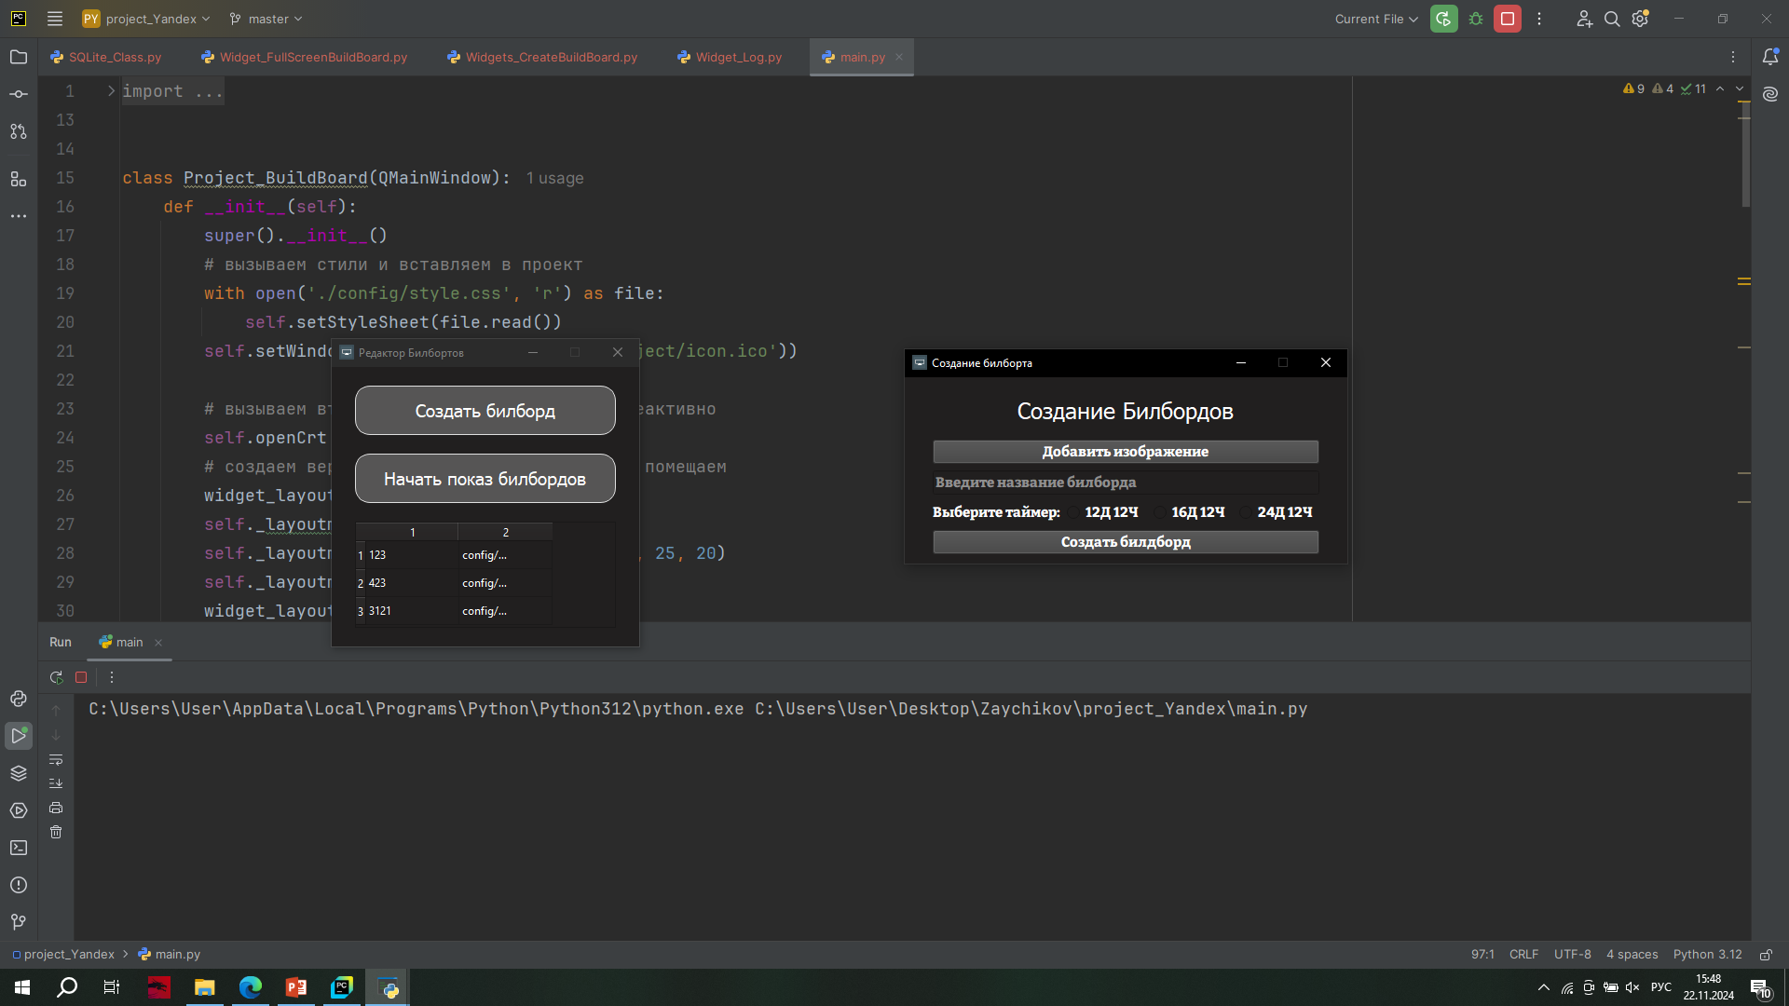
В приложение можно добавить билборд, который будет прокручиваться в показе каждую минуту и до определенного момента

Slide 3
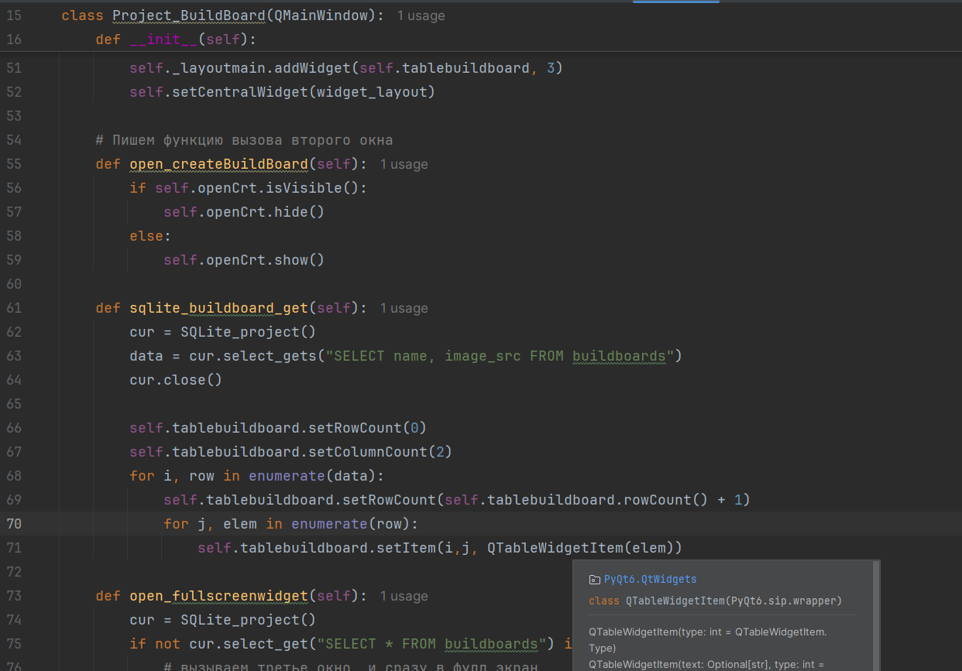
Главное меню программы
Функции открытия окон и условия их закрытия
Функция по отображению добавленных билбордов из базы данных
В главном окне 2 кнопки и виджет для отображение данных в виде таблиц

Slide 4
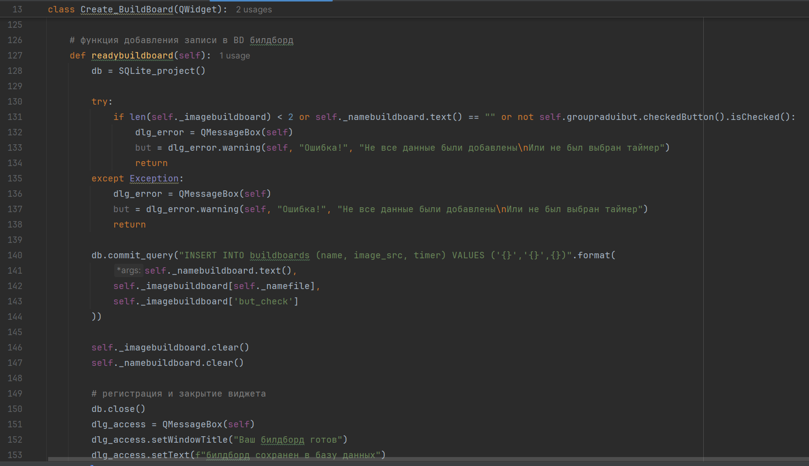
Окно для добавление билборда
Если пользователь не добавил все данные, высветится ошибка в виде сплывающего окна
Изображение добавляется пользователем в диалоговом окне
После всех добавленных данных, запись сохраняется в базу данных по следующим данным: ID, имя билборда, корневой путь к изображению, ID таймера

Slide 5
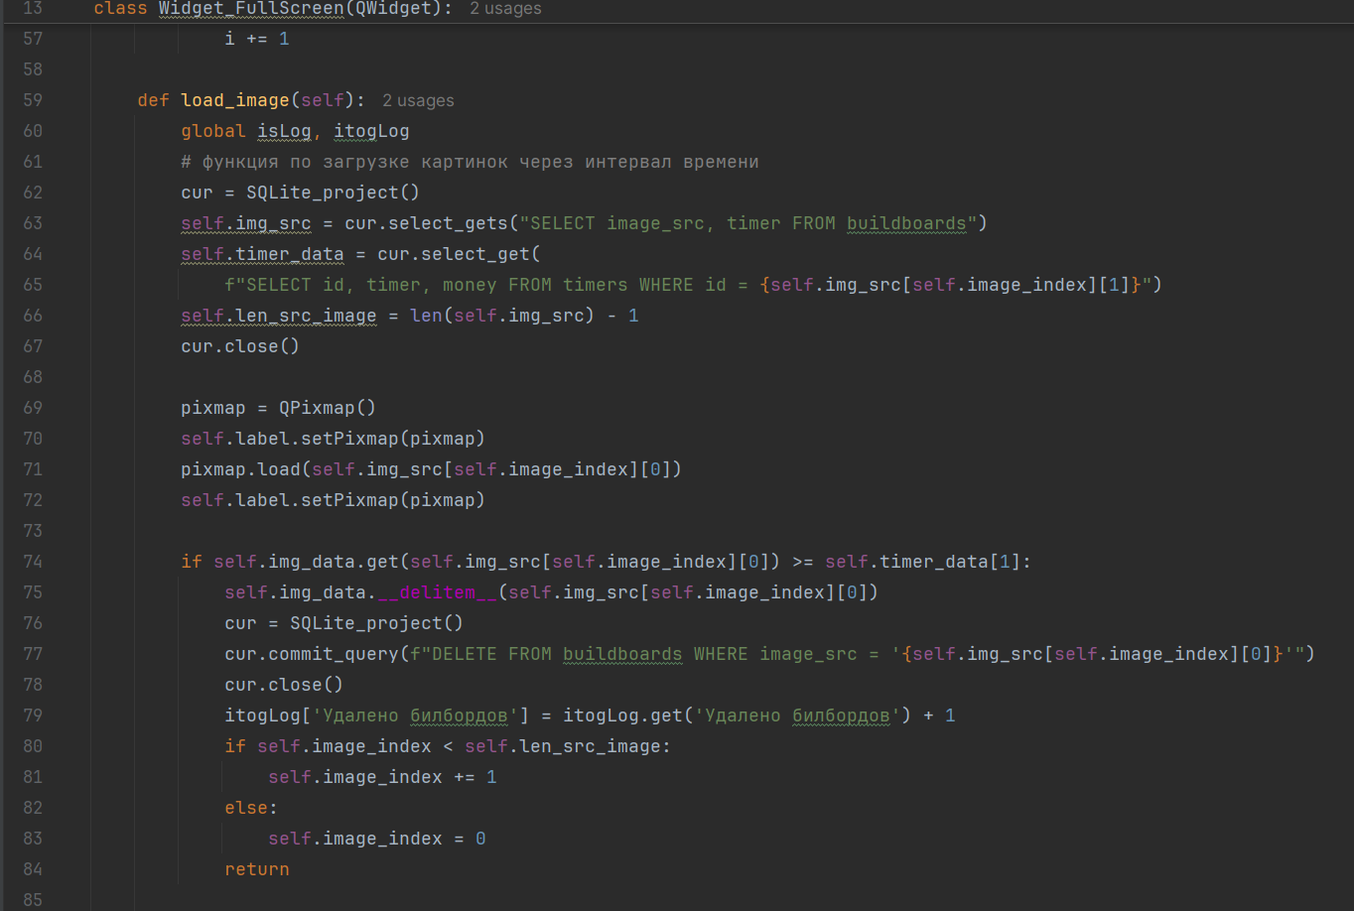
Окно показа билбордов
При нажатии на кнопку в главном окне программы «Начать показ билбордов», откроется второй виджет, который сразу перейдет в Full Screen
Каждое добавленное изображение транслируется 1 минуту, затем меняется на другое
По завершению таймера изображения, он удаляется, и показ продолжается

Slide 6
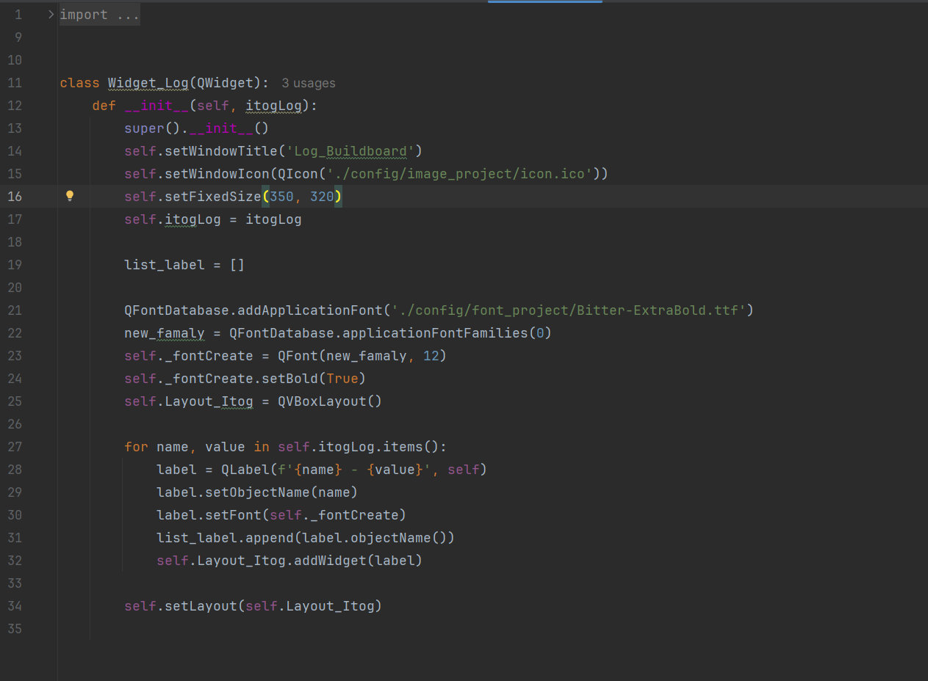
Окно лога после показа билбордов
После нажатия Esc на показе билбордов, предыдущее окно закрывается, и тут же открывается окно с логом, где написано сколько раз появилась реклама, сколько раз удалились рекламы, начало и конец показа

